Slide 1
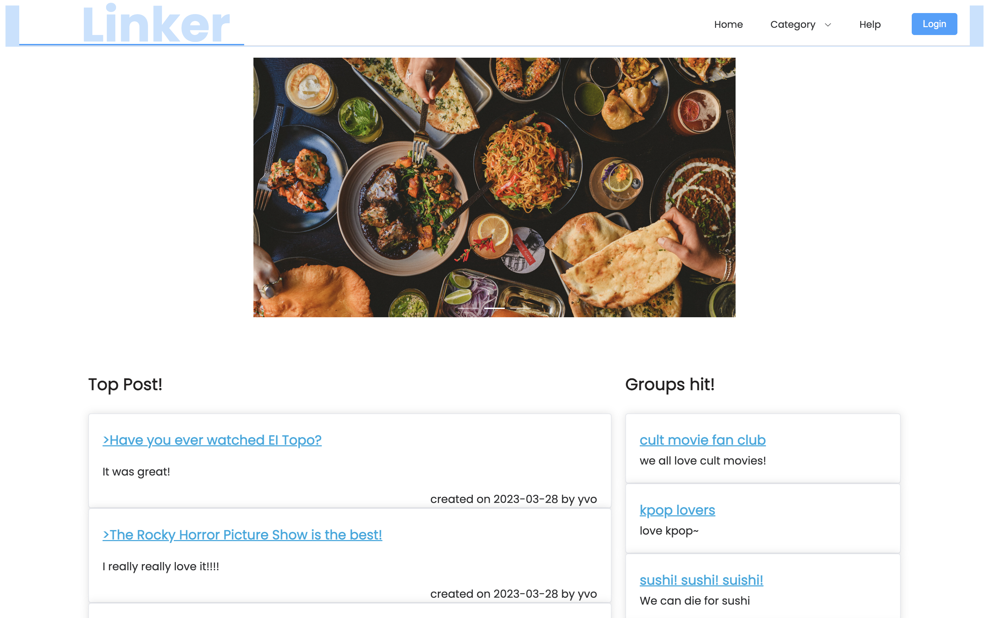
LINKER : GROUPES DE DISCUSSION
Clément GRESH
Yajie LIU
Zimeng ZHANG
Projet TP-ALT
M2 STL-INSTA

Slide 2
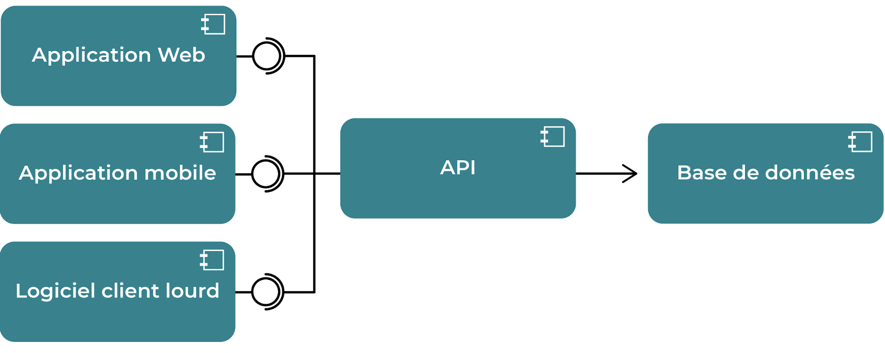
ARCHITECTURE
Users
Groups
Posts
Comments
Categories
Vue.js
Element PLus
Java
Spring Boot
MySQL

Slide 3
COMMUNICATIONS
Axios
Deserializer
PAYLOAD
QUERY SQL
PAYLOAD
FRONT
API
BDD
DTO
MODEL
Mapper

Slide 4

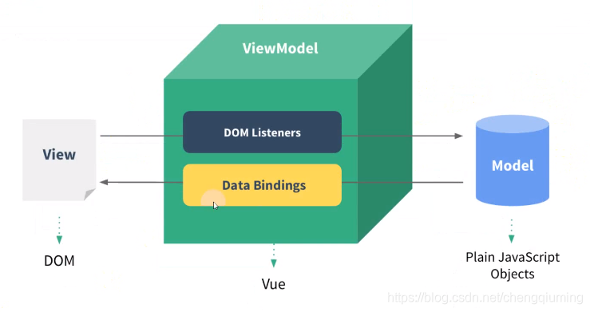
FRONT : outils
MVVM（Model–view–viewmodel）

Slide 5


FRONT : outils
-element plus
-axios

Slide 6
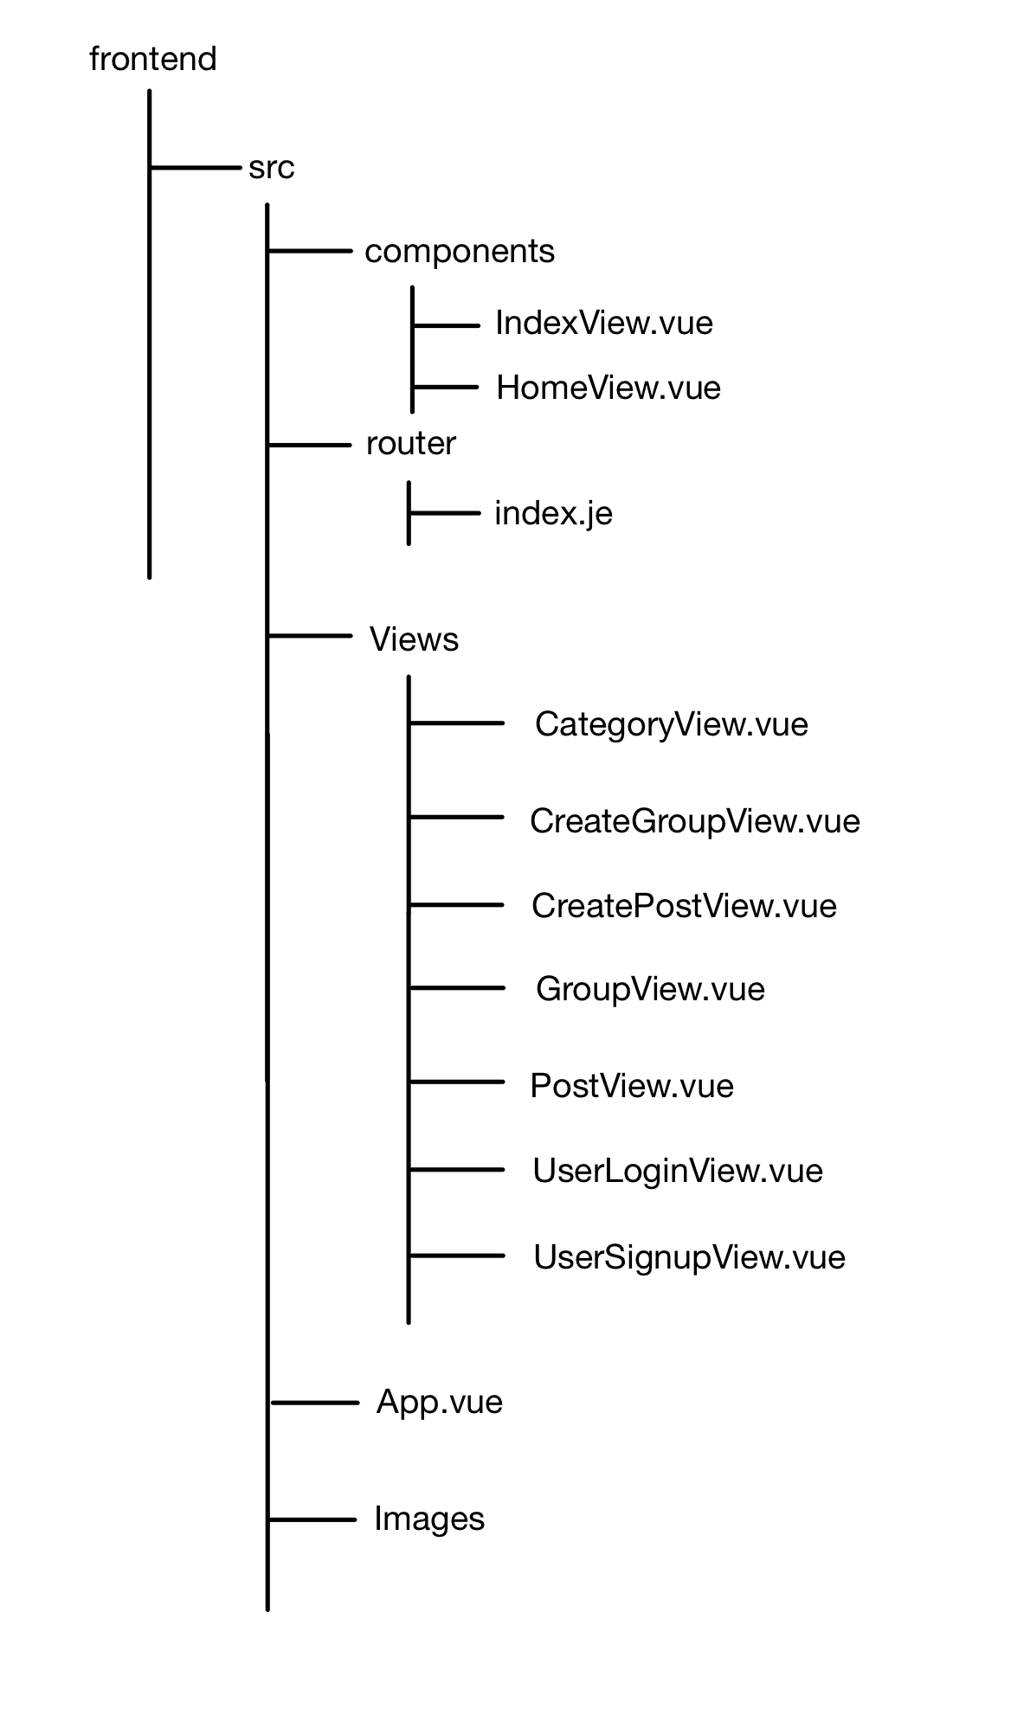
front : architecturE

Slide 7
API : ARCHITECTURE
FRONT
Controller
Service
Model
CrudRepository<T, G>
Repository
Id
- Long
- UsersGroupsId
DB

Slide 8
API : GÉNÉRICITÉ DES CLASSES
Layers
Entities
- getAll
- getById
- save
- delete
GenericController
GenericPayload
UsersPayload
UsersController
- getUsersFromGroup
CreateUsersPayload
UpdateUsersPayload

Slide 9
API : TESTS
Unit Test
Integration Test
UsersPayload
UsersDto
GET user 1
POST UsersPayload
Mapping
Request
API
UsersModel
UsersModel
UsersDto
Field check

Slide 10
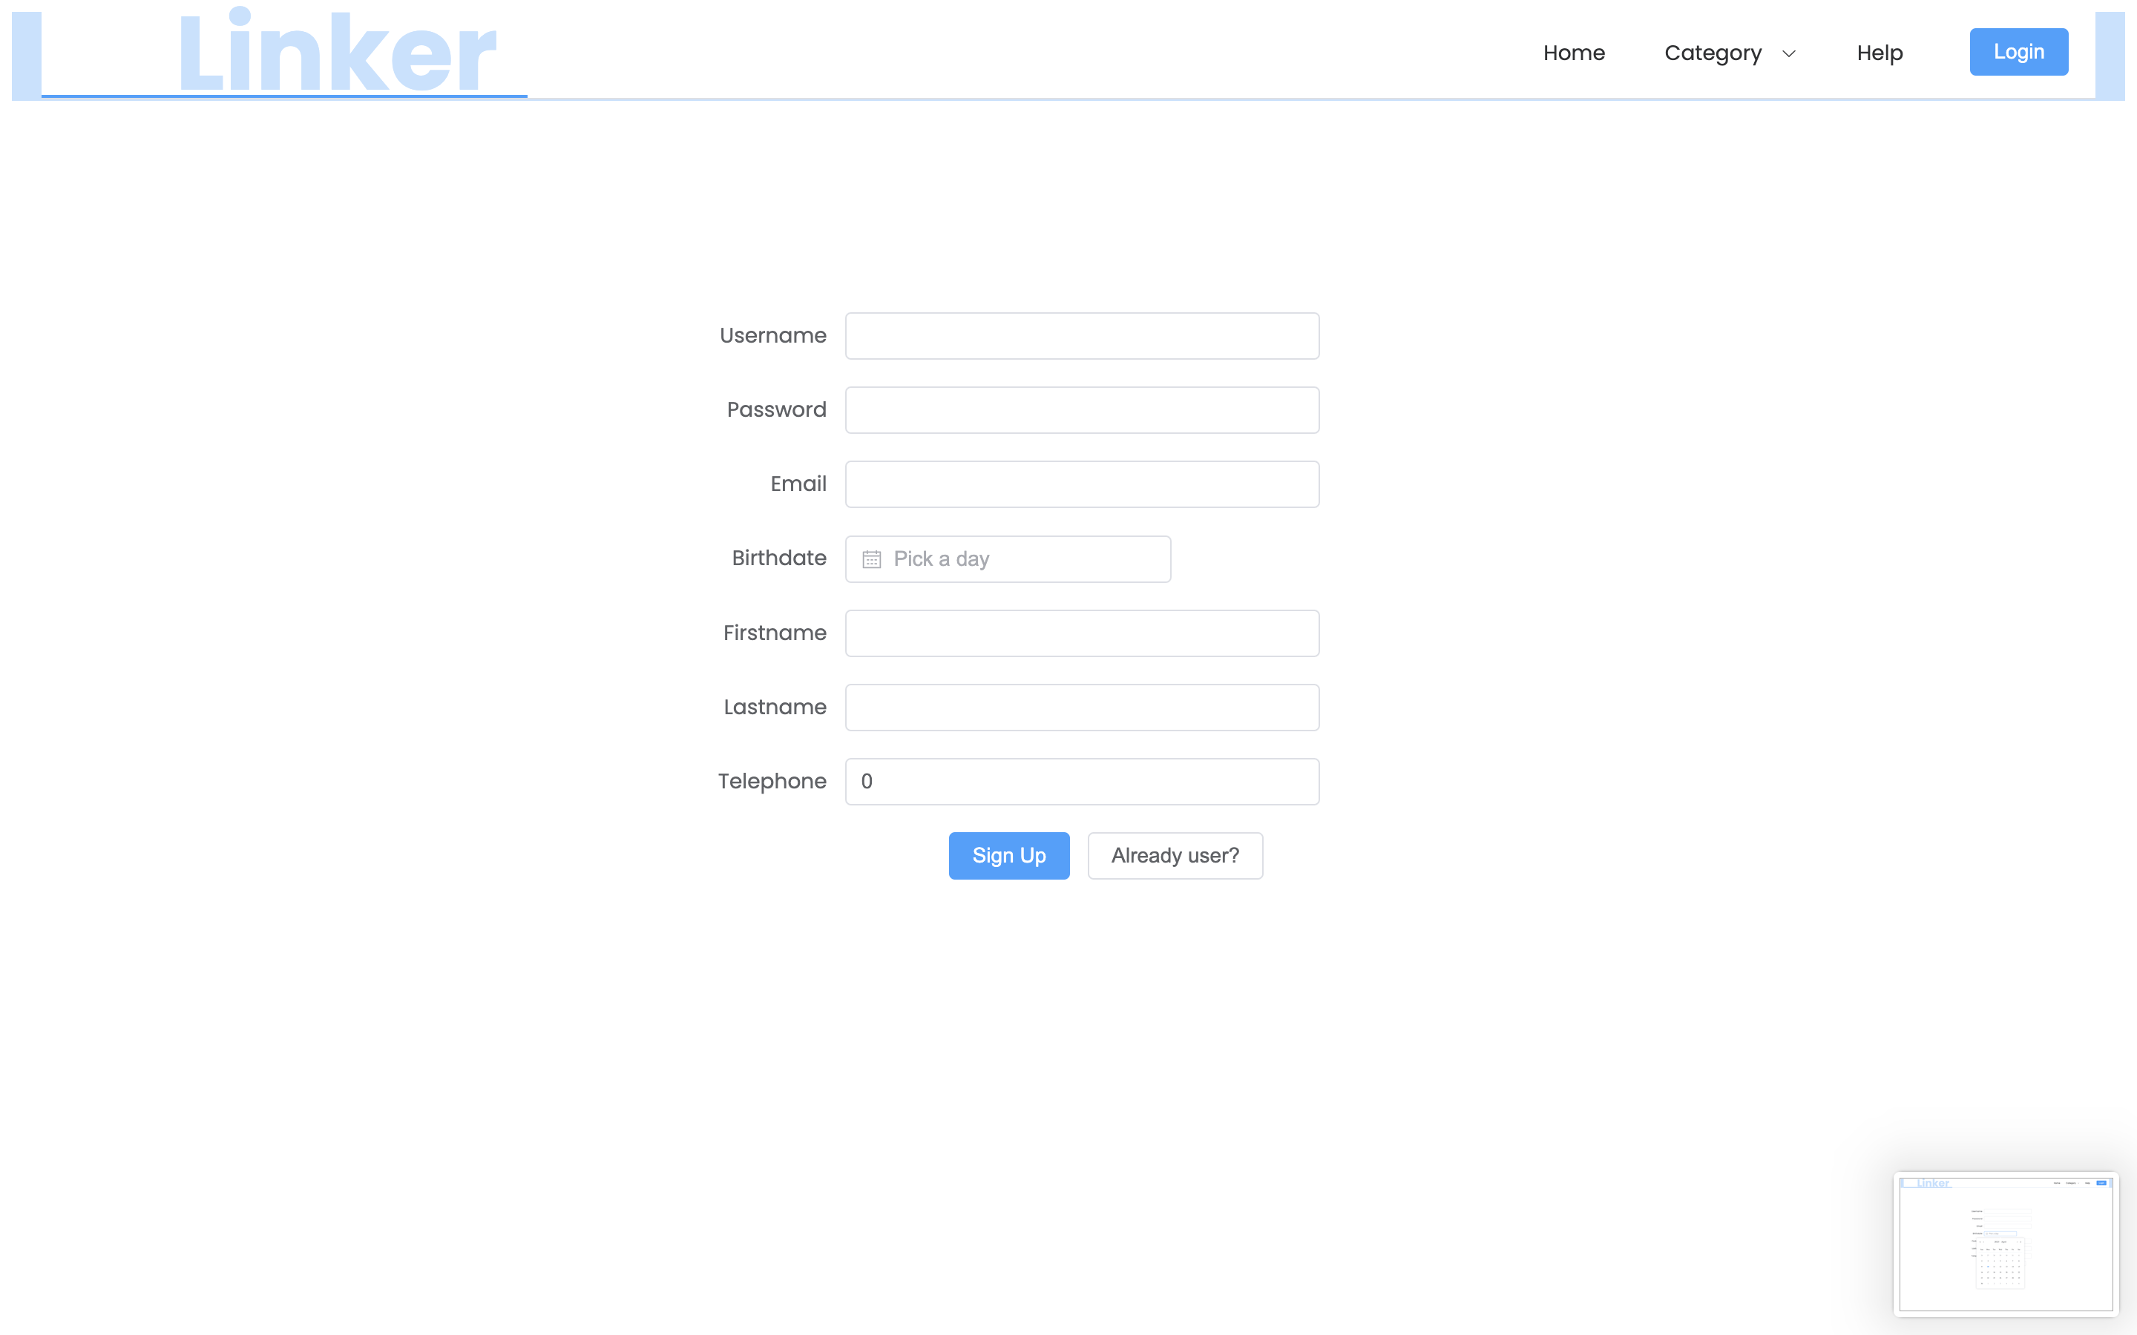
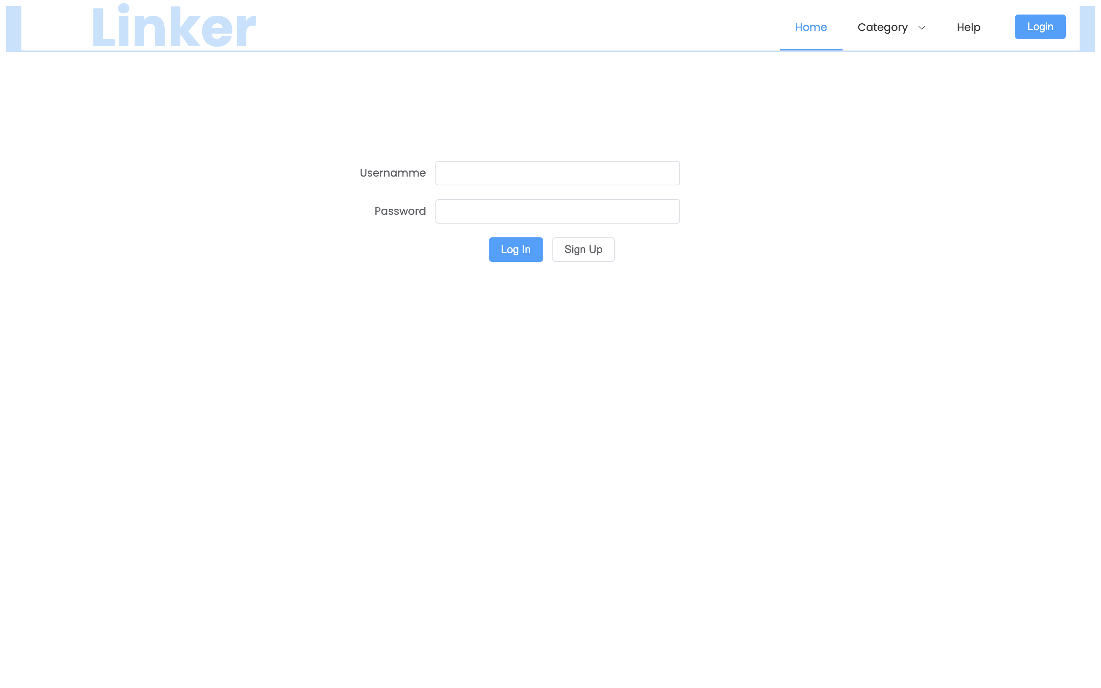
Fonctionnalité
Signup
Login

Slide 11
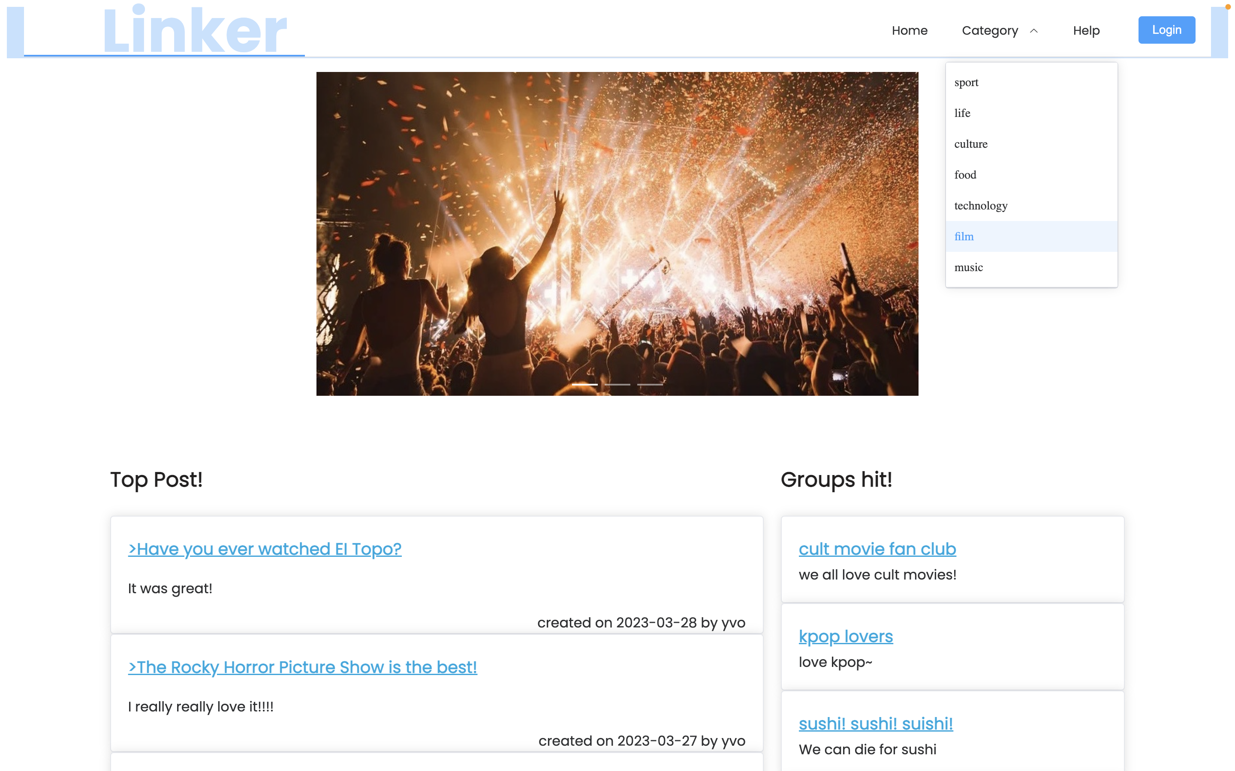
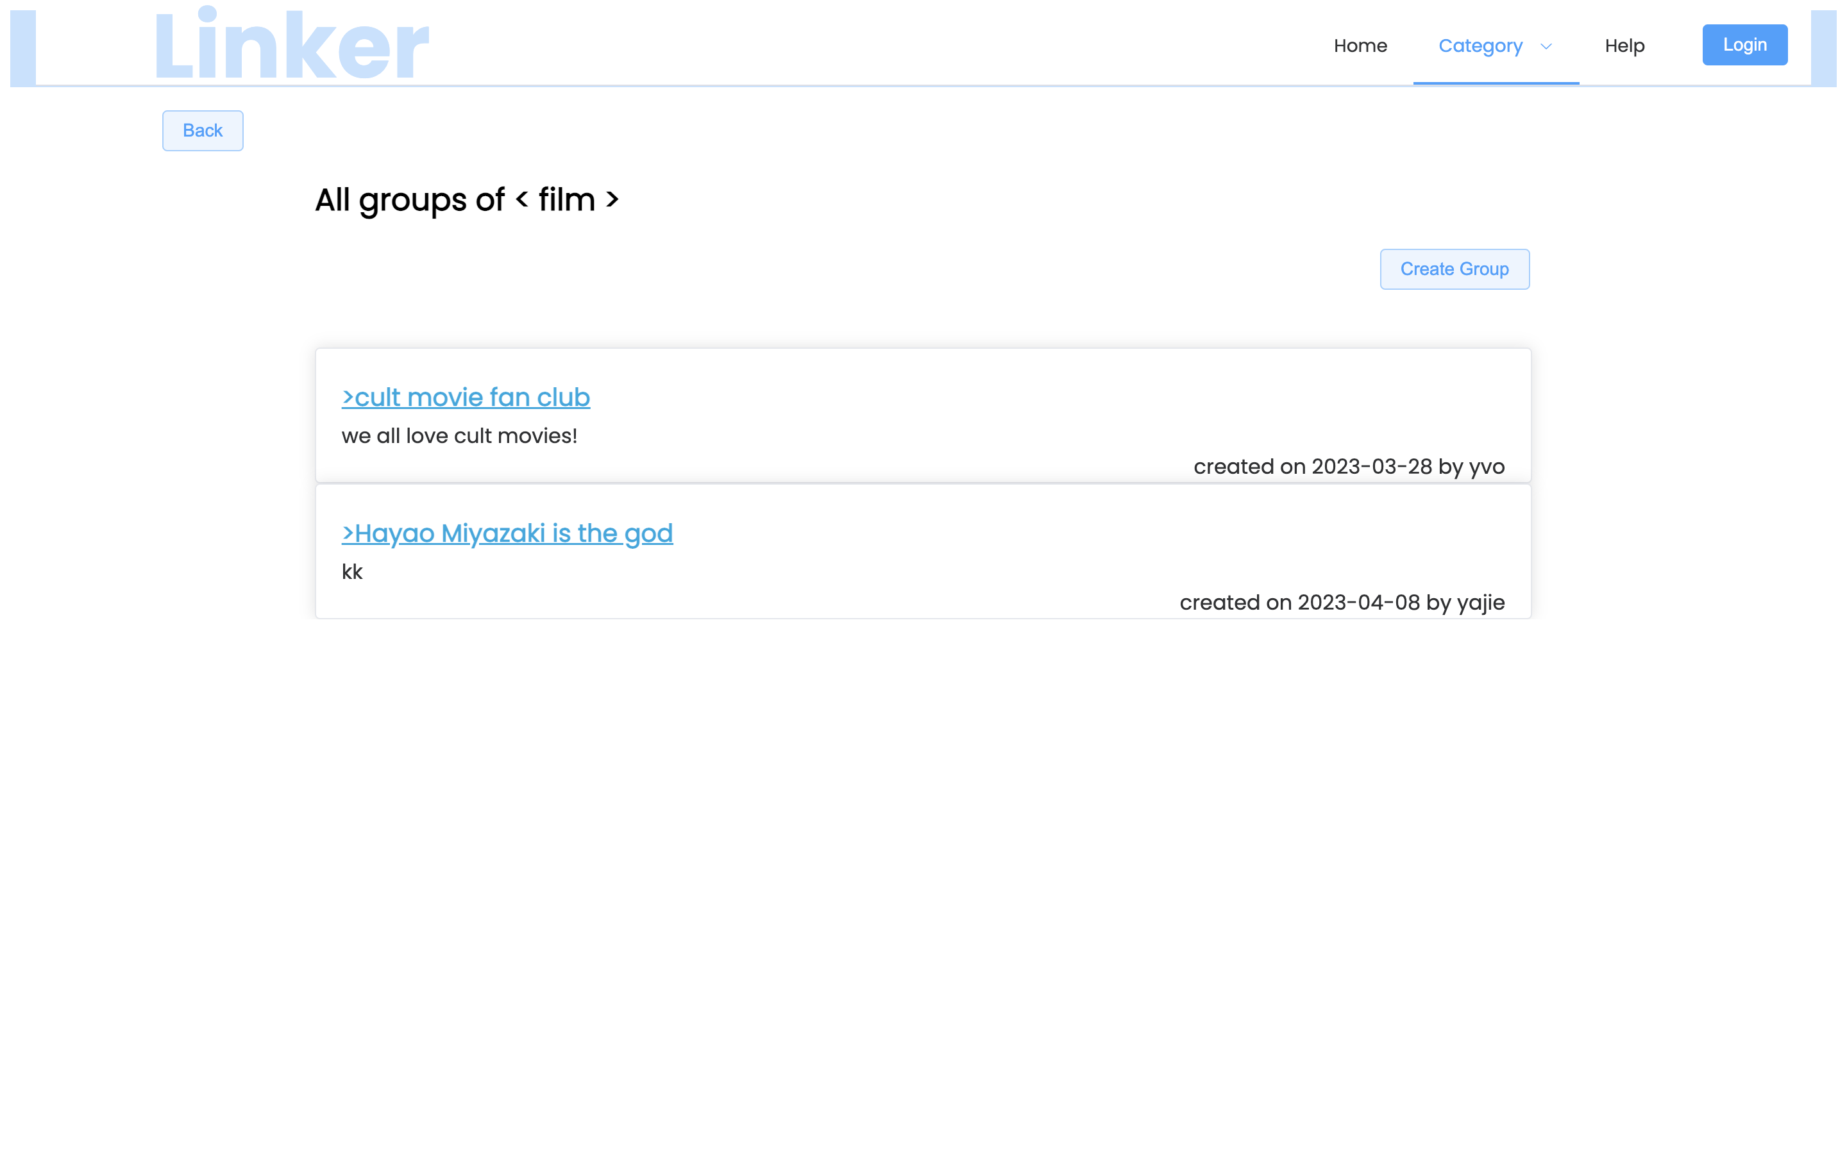
Fonctionnalité
Choisissez une catégorie que vous aimez

Slide 12
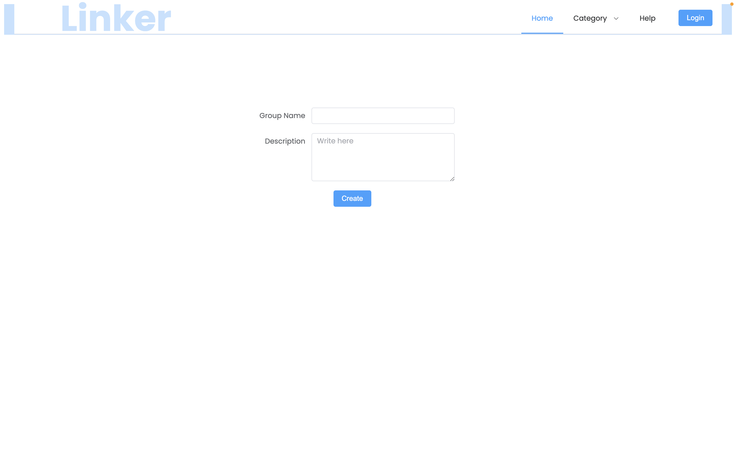
Fonctionnalité
créez votre propre groupe de discussion

Slide 13
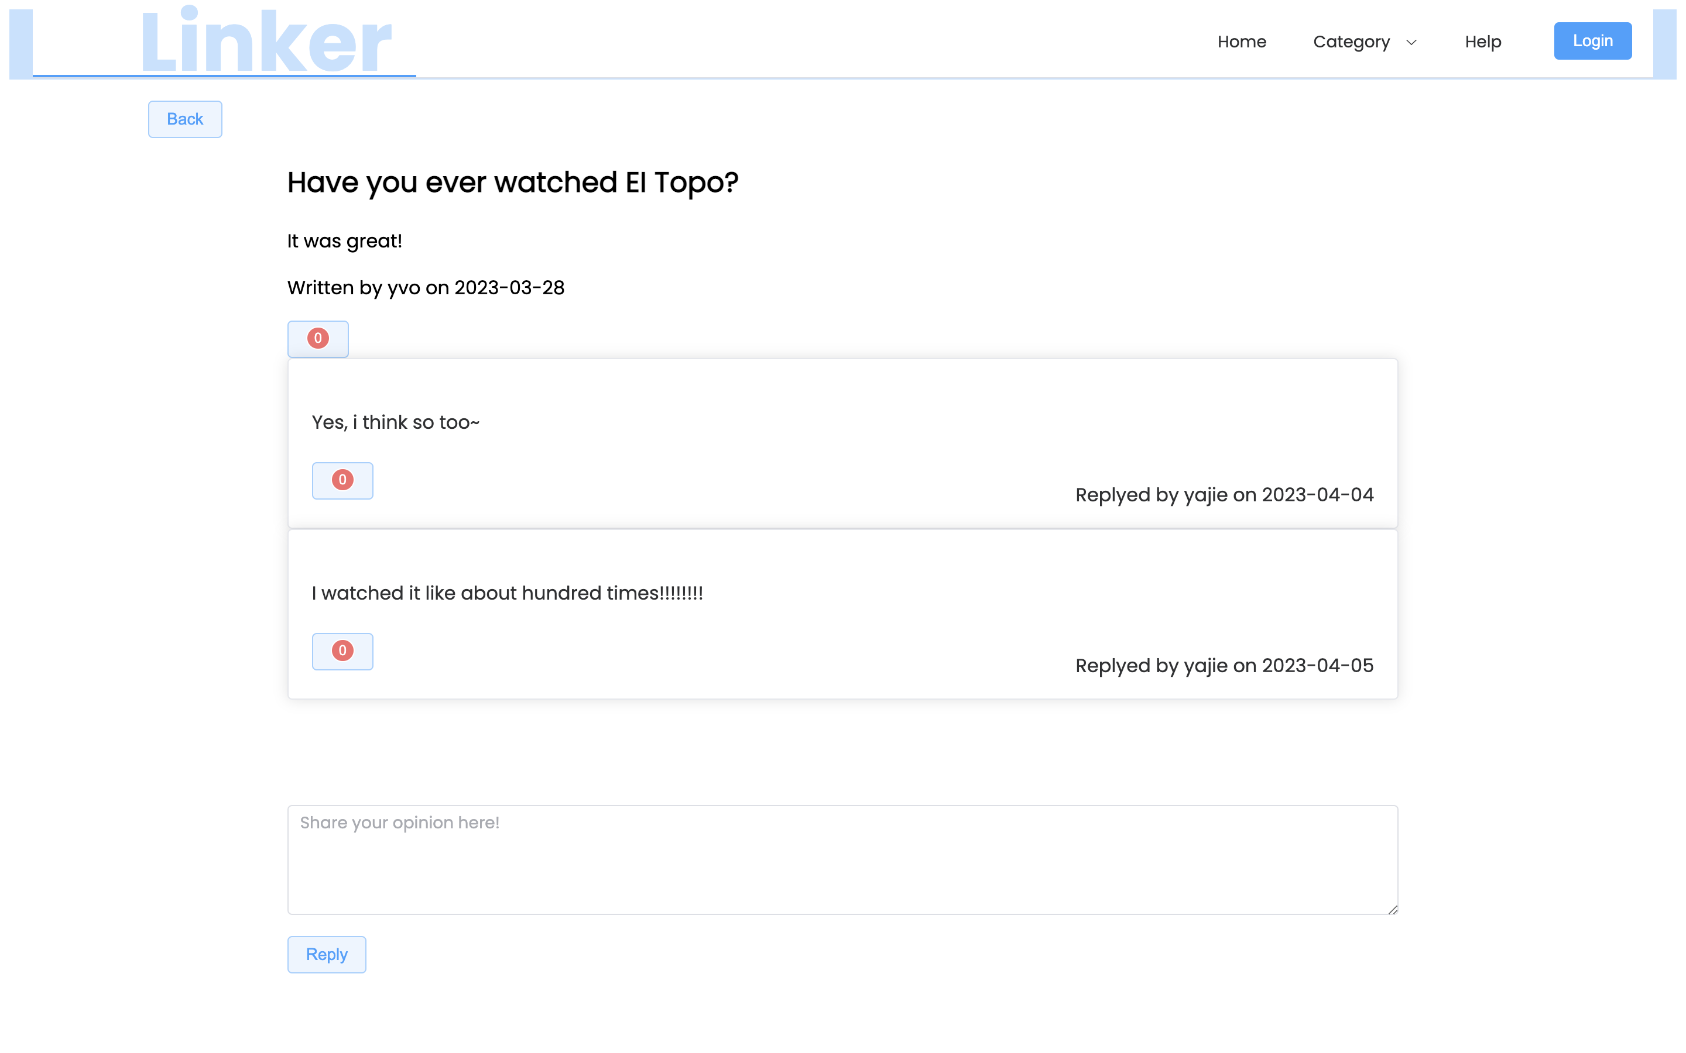
Fonctionnalité
Cliquez pour accéder à un post qui vous intéresse et laissez un commentaire
nbLike

Slide 14
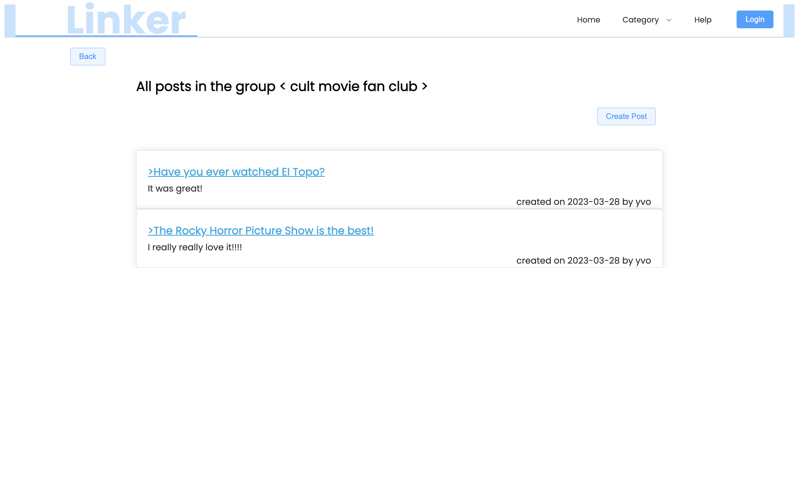
Fonctionnalité
Choisissez le groupe qui vous intéresse et consultez les posts
nbLike

Slide 15
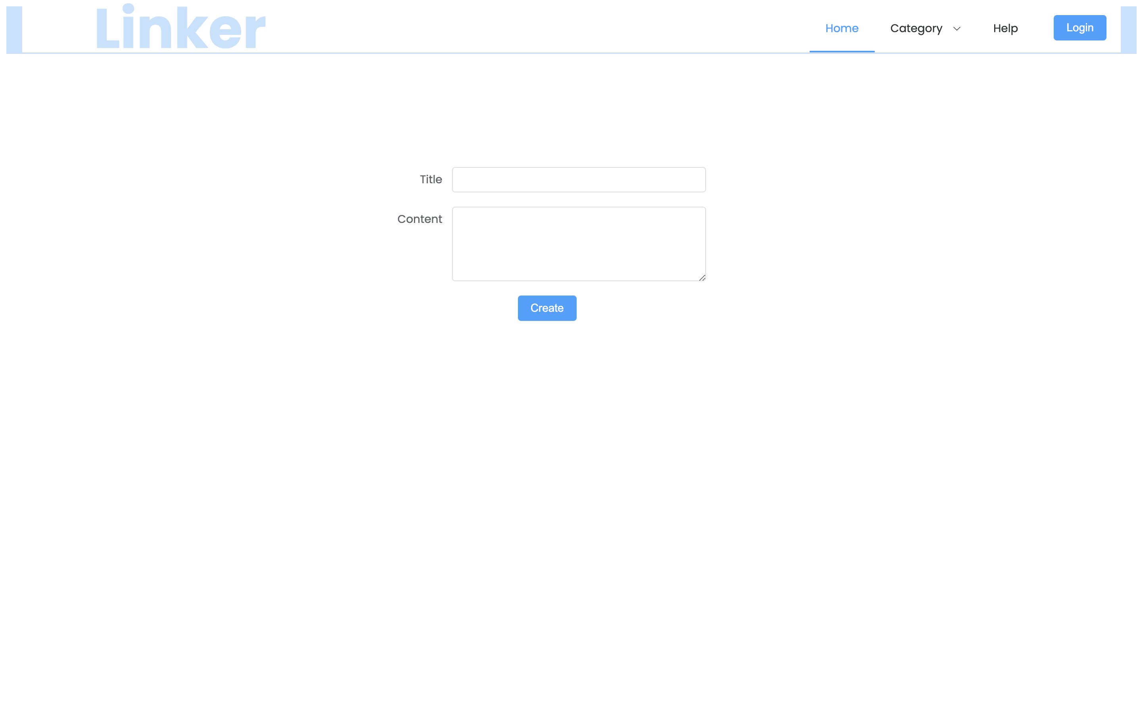
Fonctionnalité
Créez un post dans un groupe

